Slide 1







传统零售与电子商务的差异化
于刚 董事长
1号店

Slide 2
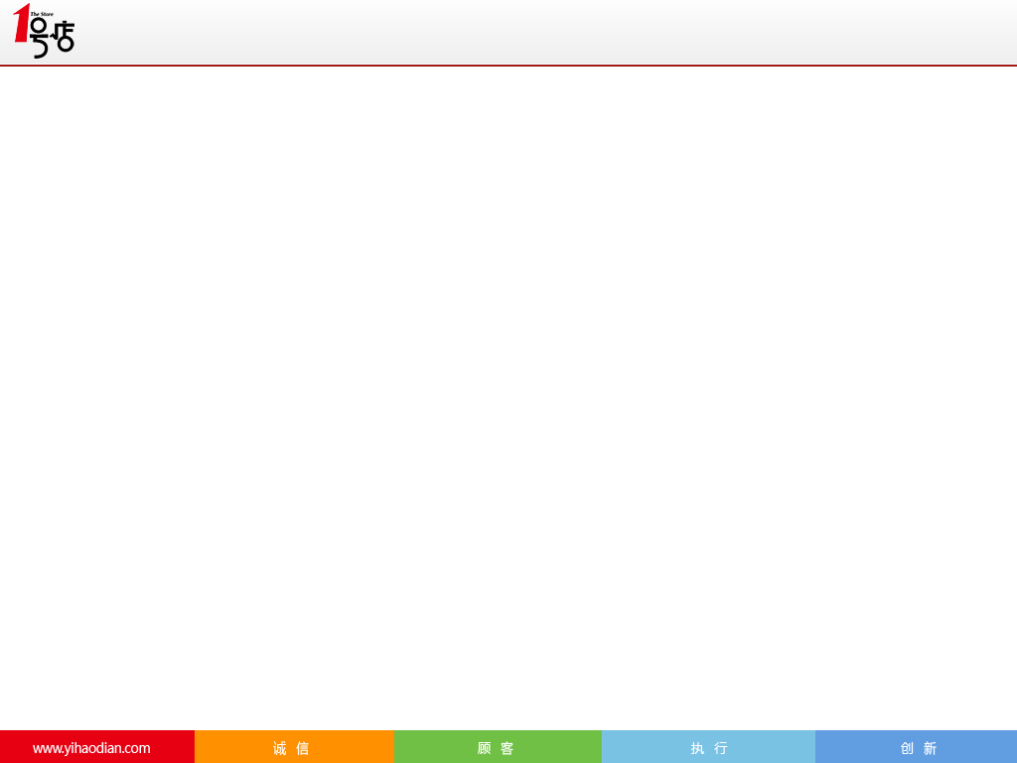
内容
中国电子商务发展趋势
传统零售与电子商务的差异化
传统零售与电子商务如何发挥各自优势
1号店案例

Slide 3
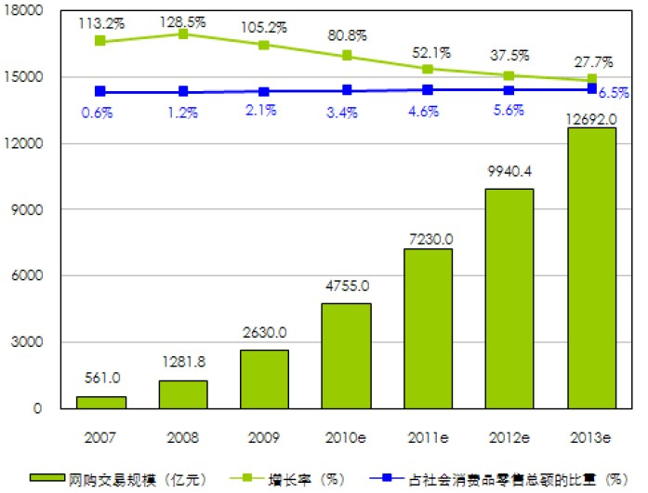
2007-2013年中国网络购物交易规模
注：1. 网络购物市场规模为平台式购物网站与自主式购物网站规模之和，其中暂不包括付费数字产品下载、航空客票交易、网络代缴费等商品类别的交易规模；
2.平台式购物网站市场规模以成交商品价值总额计算，即C2C平台上C2C交易额及其B2C商城销售额之和；
3. 自主销售式购物网站市场规模以销售额计算，非网络销售交易额部分不统计在内。

Slide 4
零售市场发展趋势

Slide 5
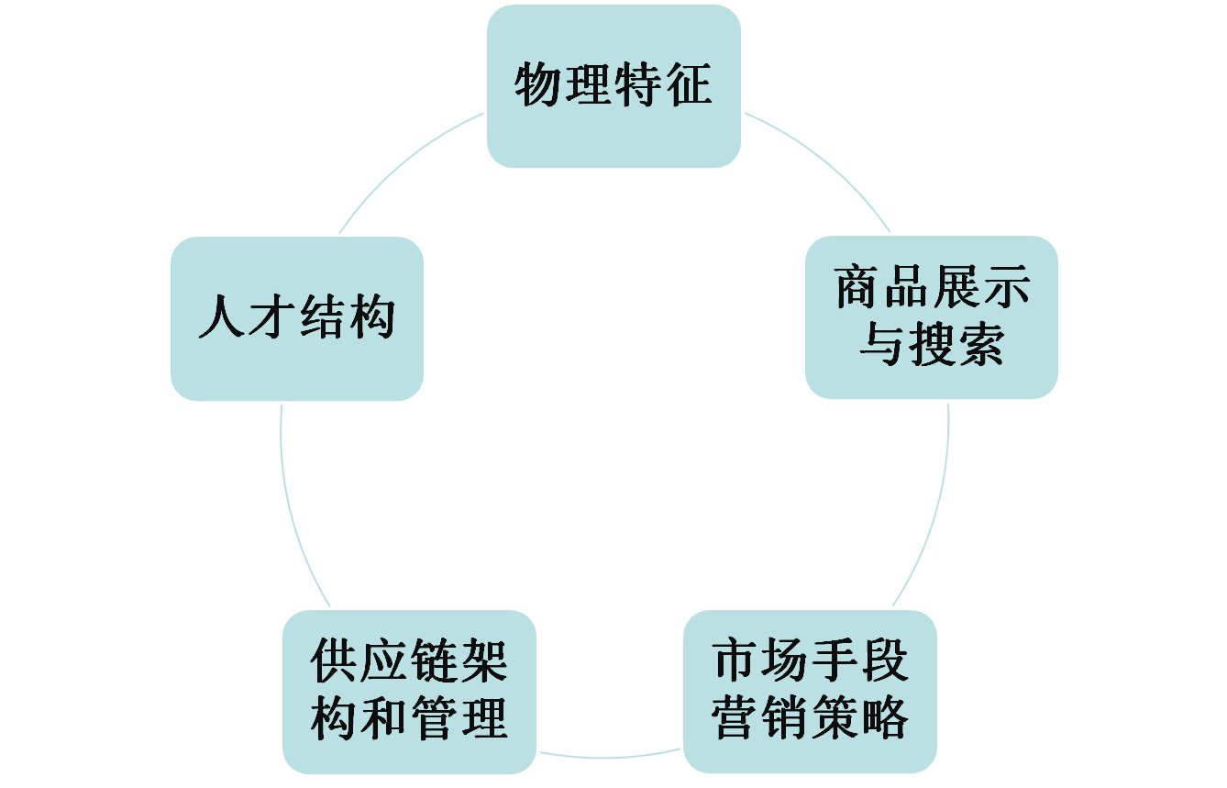
传统零售与电子商务差异化

Slide 6
物理特征差异化
传统零售 | 电子商务
1.实体店铺、实物商品 2.覆盖有限半径 3.有限货架 4.有营业时间限制 5.顾客来店购物 6.有店铺租金、物业及店内运营人员成本等 | 1.虚拟店铺：商品通过图片、文字展示 2.由配送能力决定覆盖半径，可以一网覆盖全国，乃至全球 3.无穷货架，长尾商品皆可销售 4.7x24服务 5.送货上门 6.有包装材料和配送成本
Notes:
一、物理特征

Slide 7
商品展示与搜寻差异化
传统零售 | 电子商务
1.按照顾客逛店购物习惯摆放商品 2.将走货量大、品牌知名度高的商品以及促销商品摆放在显眼位置和顾客容易拿到的货架上 | 1.关键字、类别、价格区间等搜索 2.图片、内容一体 3.给顾客提供多种购物决策支持包括 － 热销产品排行榜 － 多角度商品展示图片 － 多种排序方式（价格、库存、热销） － 个性化推荐 － 清晰的类别划分和展示 － 相关产品推荐 － 商品比价功能 － 组合商品
Notes:
给顾客提供多种购物决策支持，包括：
1）热销产品排行榜
2）多角度商品展示图片
3）多种排序方式（价格、库存、热销
4）个性化推荐
5）清晰的类别划分和展示（商品分类、品牌分类）
6）相关产品推荐
7）方便顾客比价
8）组合商品

Slide 8
市场手段/营销策略差异化
传统零售 | 电子商务
1.DM、广告（户外、报纸、电视等）、短信 2.可利用店铺场所环境及声、光、味等效果刺激购买 3.可通过销售人员与顾客面对面交流推介产品 | 1.SEO/SEM、EDM、网盟、门户网站广告、SNS合作 2.拥有大量的顾客搜索、收藏、购买、关联商品的数据和信息，可进行精准营销 3.用landing page、链接、用户评论、打分系统等方便的为顾客提供知识性、经验性、权威性的相关内容

Slide 9
供应链架构和管理差异化
传统零售 | 电子商务
1.库存：仓库和店铺多层次管理 2.配送：仓库到门店 3.仓库货物摆放：主要考虑畅销度和上下架效率 4.仓库特征：立体库 | 1.库存：只需考虑仓库库存的管理 2.配送：最后一公里 3.仓库货物摆放：考虑畅销度和顾客购买关联性 4.仓库特征：平面库为主

Slide 10
人才结构差异化
传统零售 | 电子商务
1. 有丰富零售经验的人才很重要 2. 大量的店内运营人员 | 1. IT人才及懂得网络营销人才非常 重要 2. 大量的仓储物流人员

Slide 11
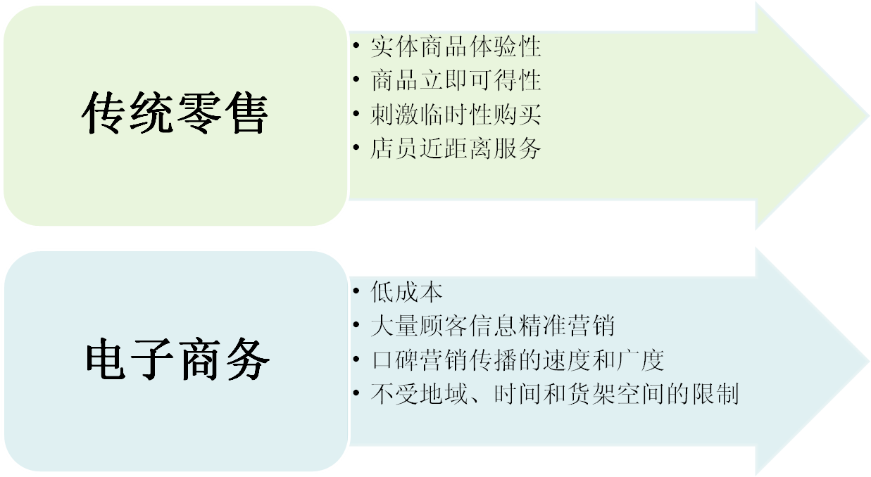
各自优势
Notes:
发挥各自优势 :
传统零售：
1.体验性的实体产品
2.非商品化的商品
3.商品立即可得性
4.利用场所的刺激性消费
5.逛店的感觉
6.店员的近距离服务
电子商务：
1.低成本（前提：店面成本>包装成本+配送成本）
2.大量顾客信息，便于决策、营销和顾客维护
3.网上信息传播的速度和广度

Slide 12
结论
电子商务的轻资产、快传播、低成本、精准营销使其具有商务模式上的优势
电子商务将持续蚕食传统零售市场，传统零售业将遭受到电子商务的严峻挑战
电子商务由于早期必须的大量投入需要企业达到一定规模才能盈利
Notes:
发挥各自优势 :
传统零售：
1.体验性的实体产品
2.非商品化的商品
3.商品立即可得性
4.利用场所的刺激性消费
5.逛店的感觉
6.店员的近距离服务
电子商务：
1.低成本（前提：店面成本>包装成本+配送成本）
2.大量顾客信息，便于决策、营销和顾客维护
3.网上信息传播的速度和广度

Slide 13
案例：1号店商务模式
商品
库存
配送
顾客
实物商品
虚拟商品
票券、礼品卡
自有
寄售
转单
聚单
从自有仓库配送
到供应商处
取货配送
供应商直接配送
个人
团购
企业客户

Slide 14
案例：1号店库存管理
库存
供应商
认证
质量
检查
商务
回顾
立即购买
有货
采购
预售登记
到货自动通知顾客
缺货
安全
库存
顾客反馈
评估需求引进货源
无此
产品
自动
订购
时间

Slide 15
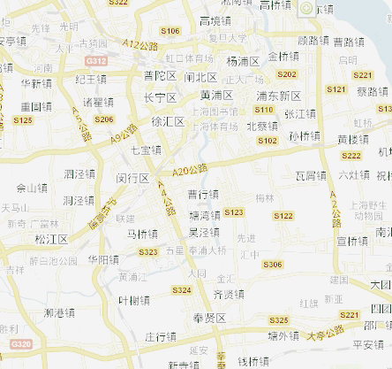

案例：1号店配送管理
配送站
分拣中心
配送站
配送站
配送站
根据顾客地理位置、
送货时间要求、
所订产品特征、
付款需求、配送
成本等综合优化后
选择自配送或第三方
配送商
分拣中心
配送站
配送站
配送站
分拣中心
配送站
配送站
配送站
1号店配送站
各配送商的
分拣中心
仓库
各城市的
配送站
顾客

Slide 16
谢谢！

